Slide 1
Herdenschutz SG
Fachstelle Kleinvieh LZSG (Salez)
Rückblick 2023

Slide 2
1. Herdenschutz SG Landwirtschaftliches Zentrum Rheinhof
Fachstelle Kleinvieh LZSG (Salez)
Rückblick 2023
Alpen Erfahrungen mit HS Massnahmen
Herdenschutzhunde im Einsatz

Slide 3
Erfahrungen Sommer 2023 Herdenschutz
Anzahl Alpen SG
Anzahl Alpen SG geschützt
Schafalpen 29
Ziegenalpen über 50 Tiere 22 Ziegenalpen unter 50 Tiere 88
Alpen mit kleinen Herden ( Ziegen als Sennengeissen, sind die Herden im Kanton SG sehr gut geschützt oder können als zumutbar schutzbar eingestuft werden.)
Schafalpen 24
Ziegenalpen über 50 Tiere 19
Nicht Zumutbar schützbar 88

Slide 4
Übergriffe an Nutztieren
Beurteilung geschützt / ungeschützt vor Ort bei Übergriffen nicht immer klar

Slide 5
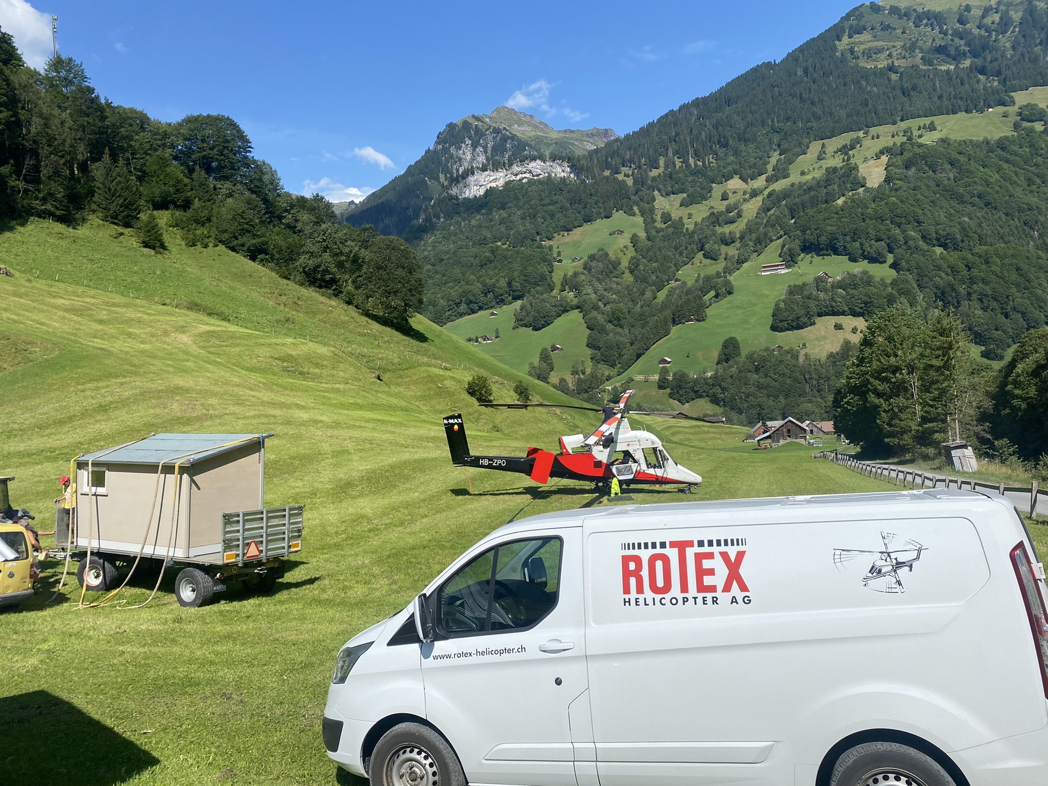

Slide 6
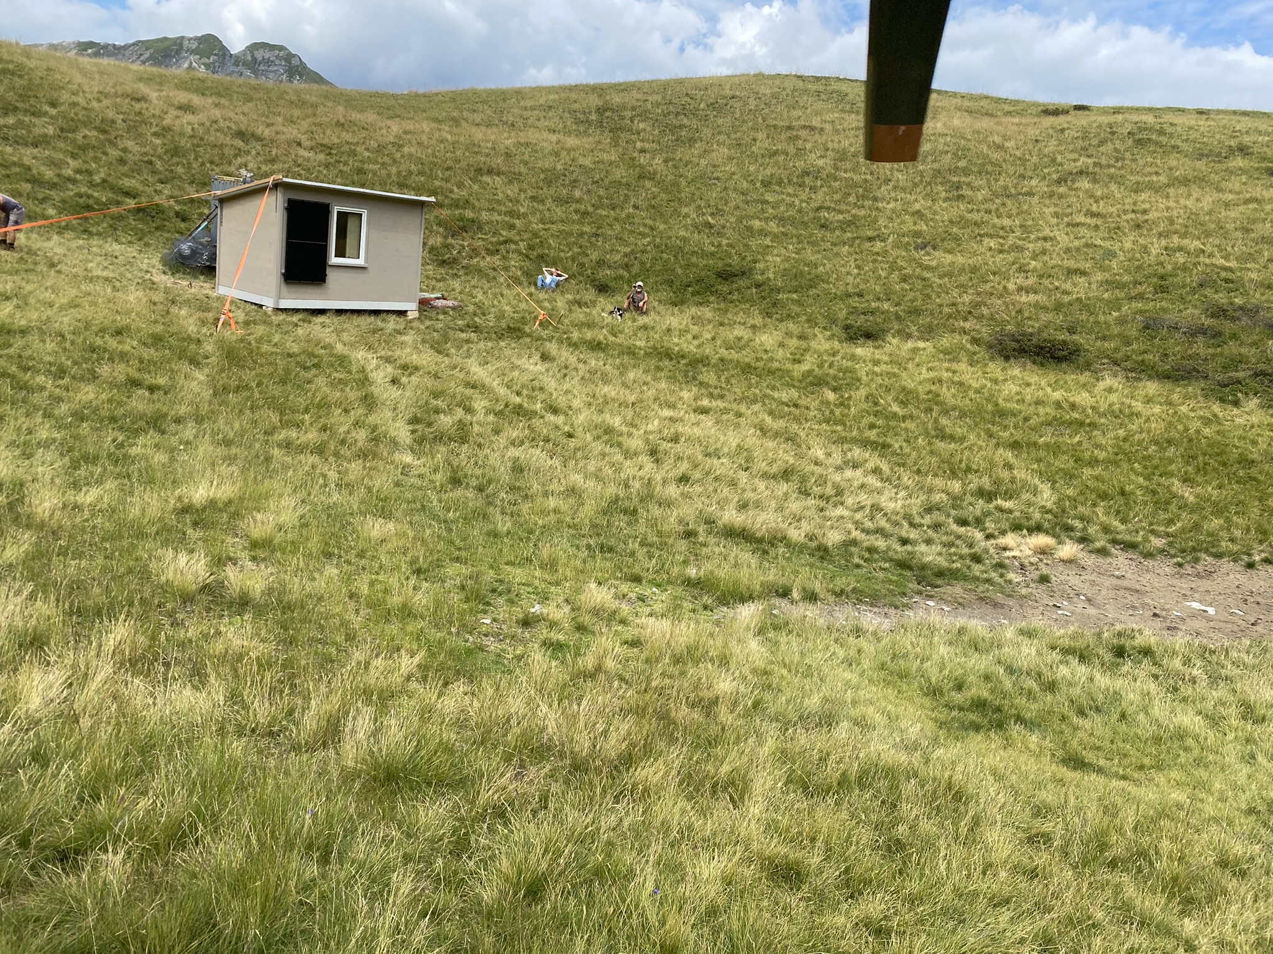

Slide 7
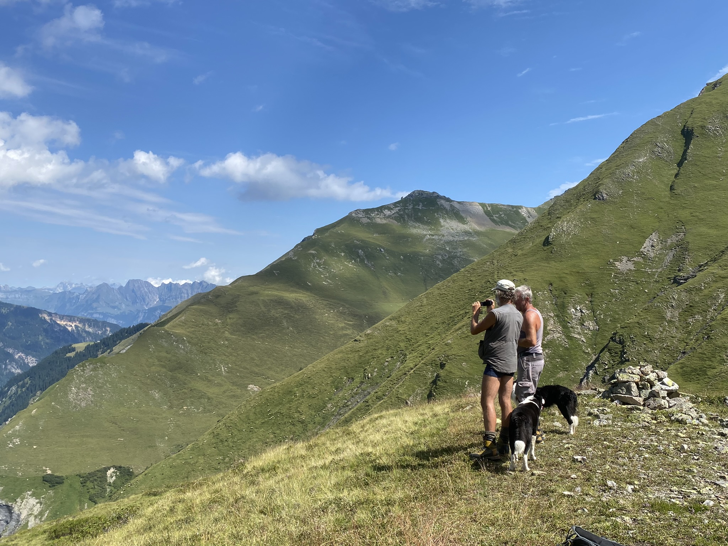

Slide 8
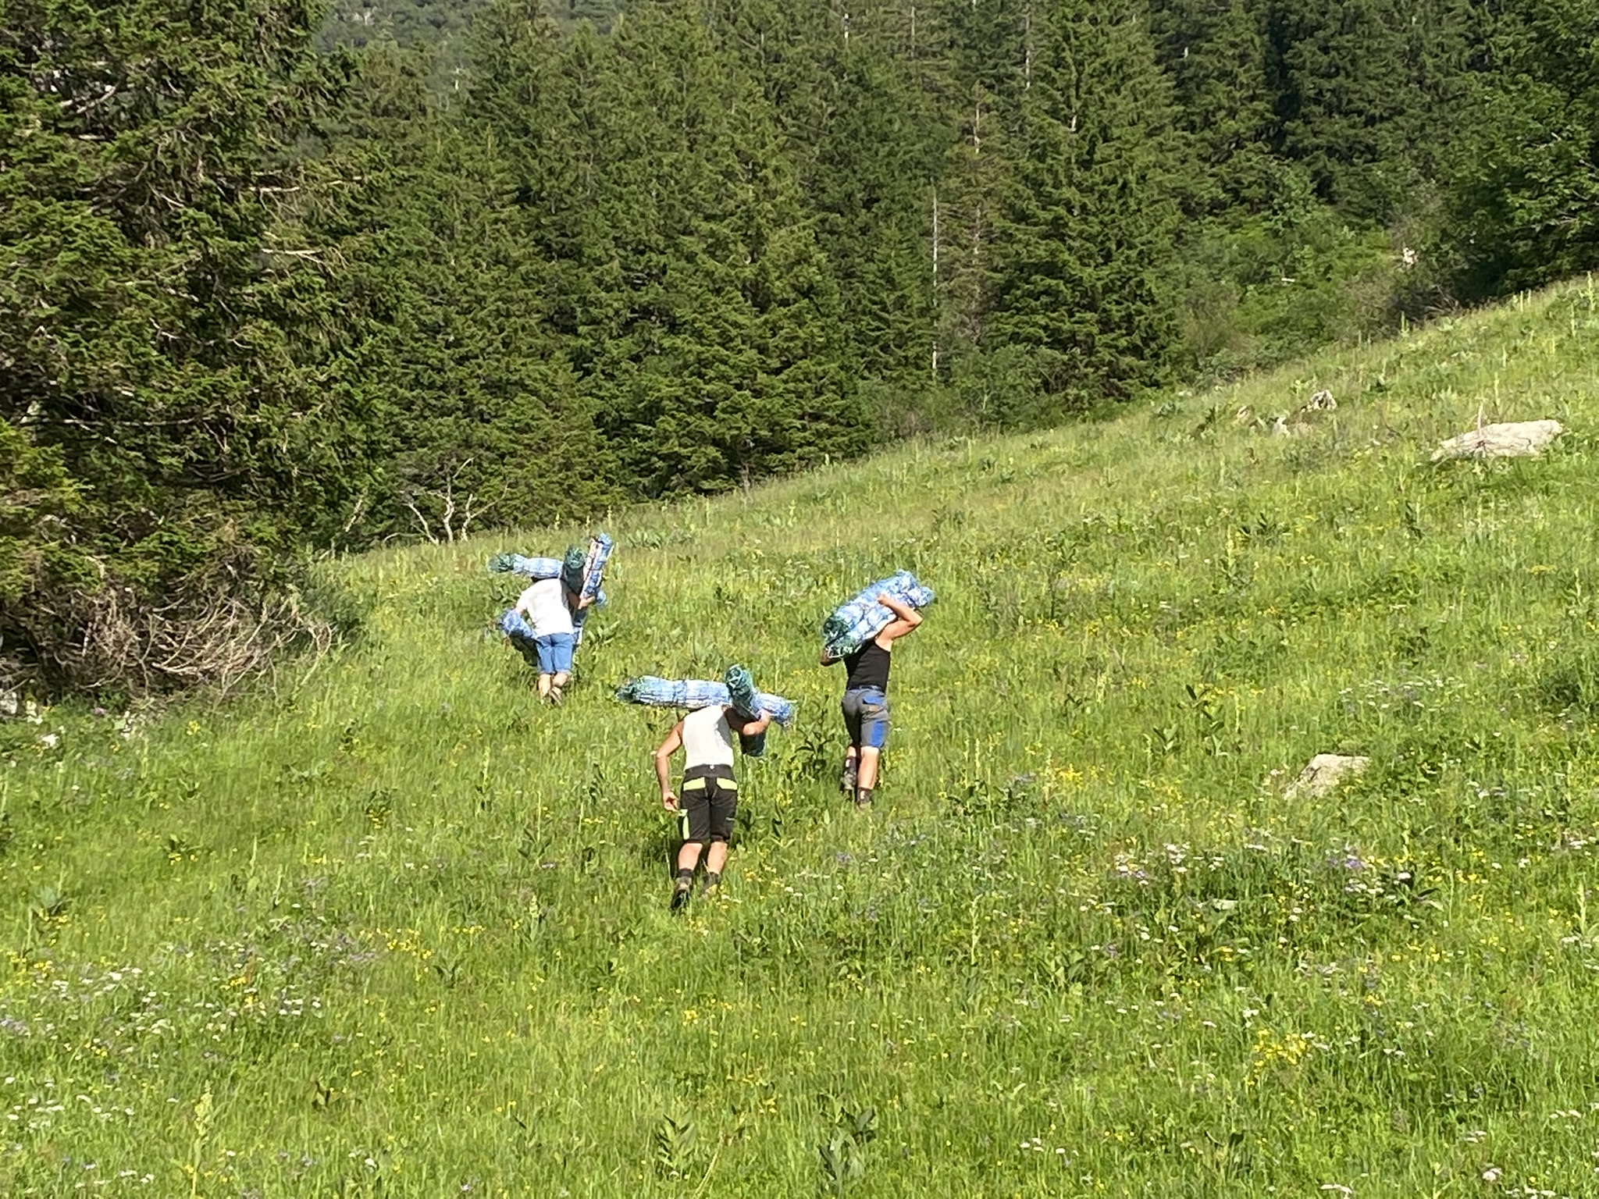
Herausforderung Arbeitsaufwand

Slide 10
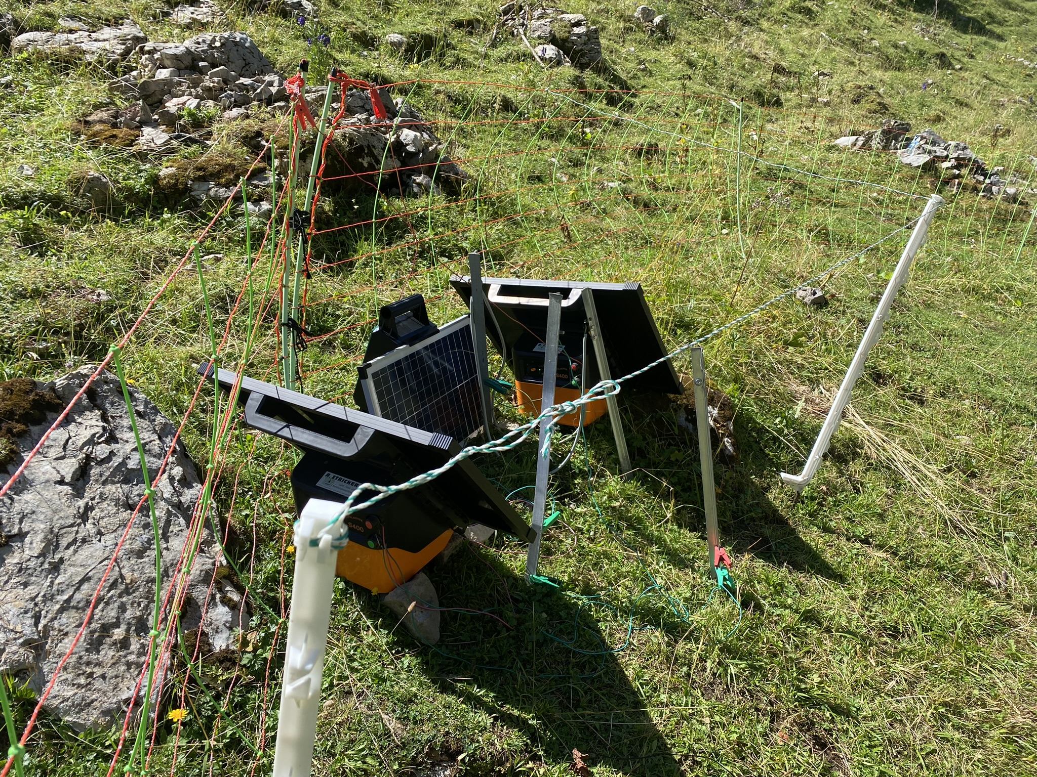

Slide 11
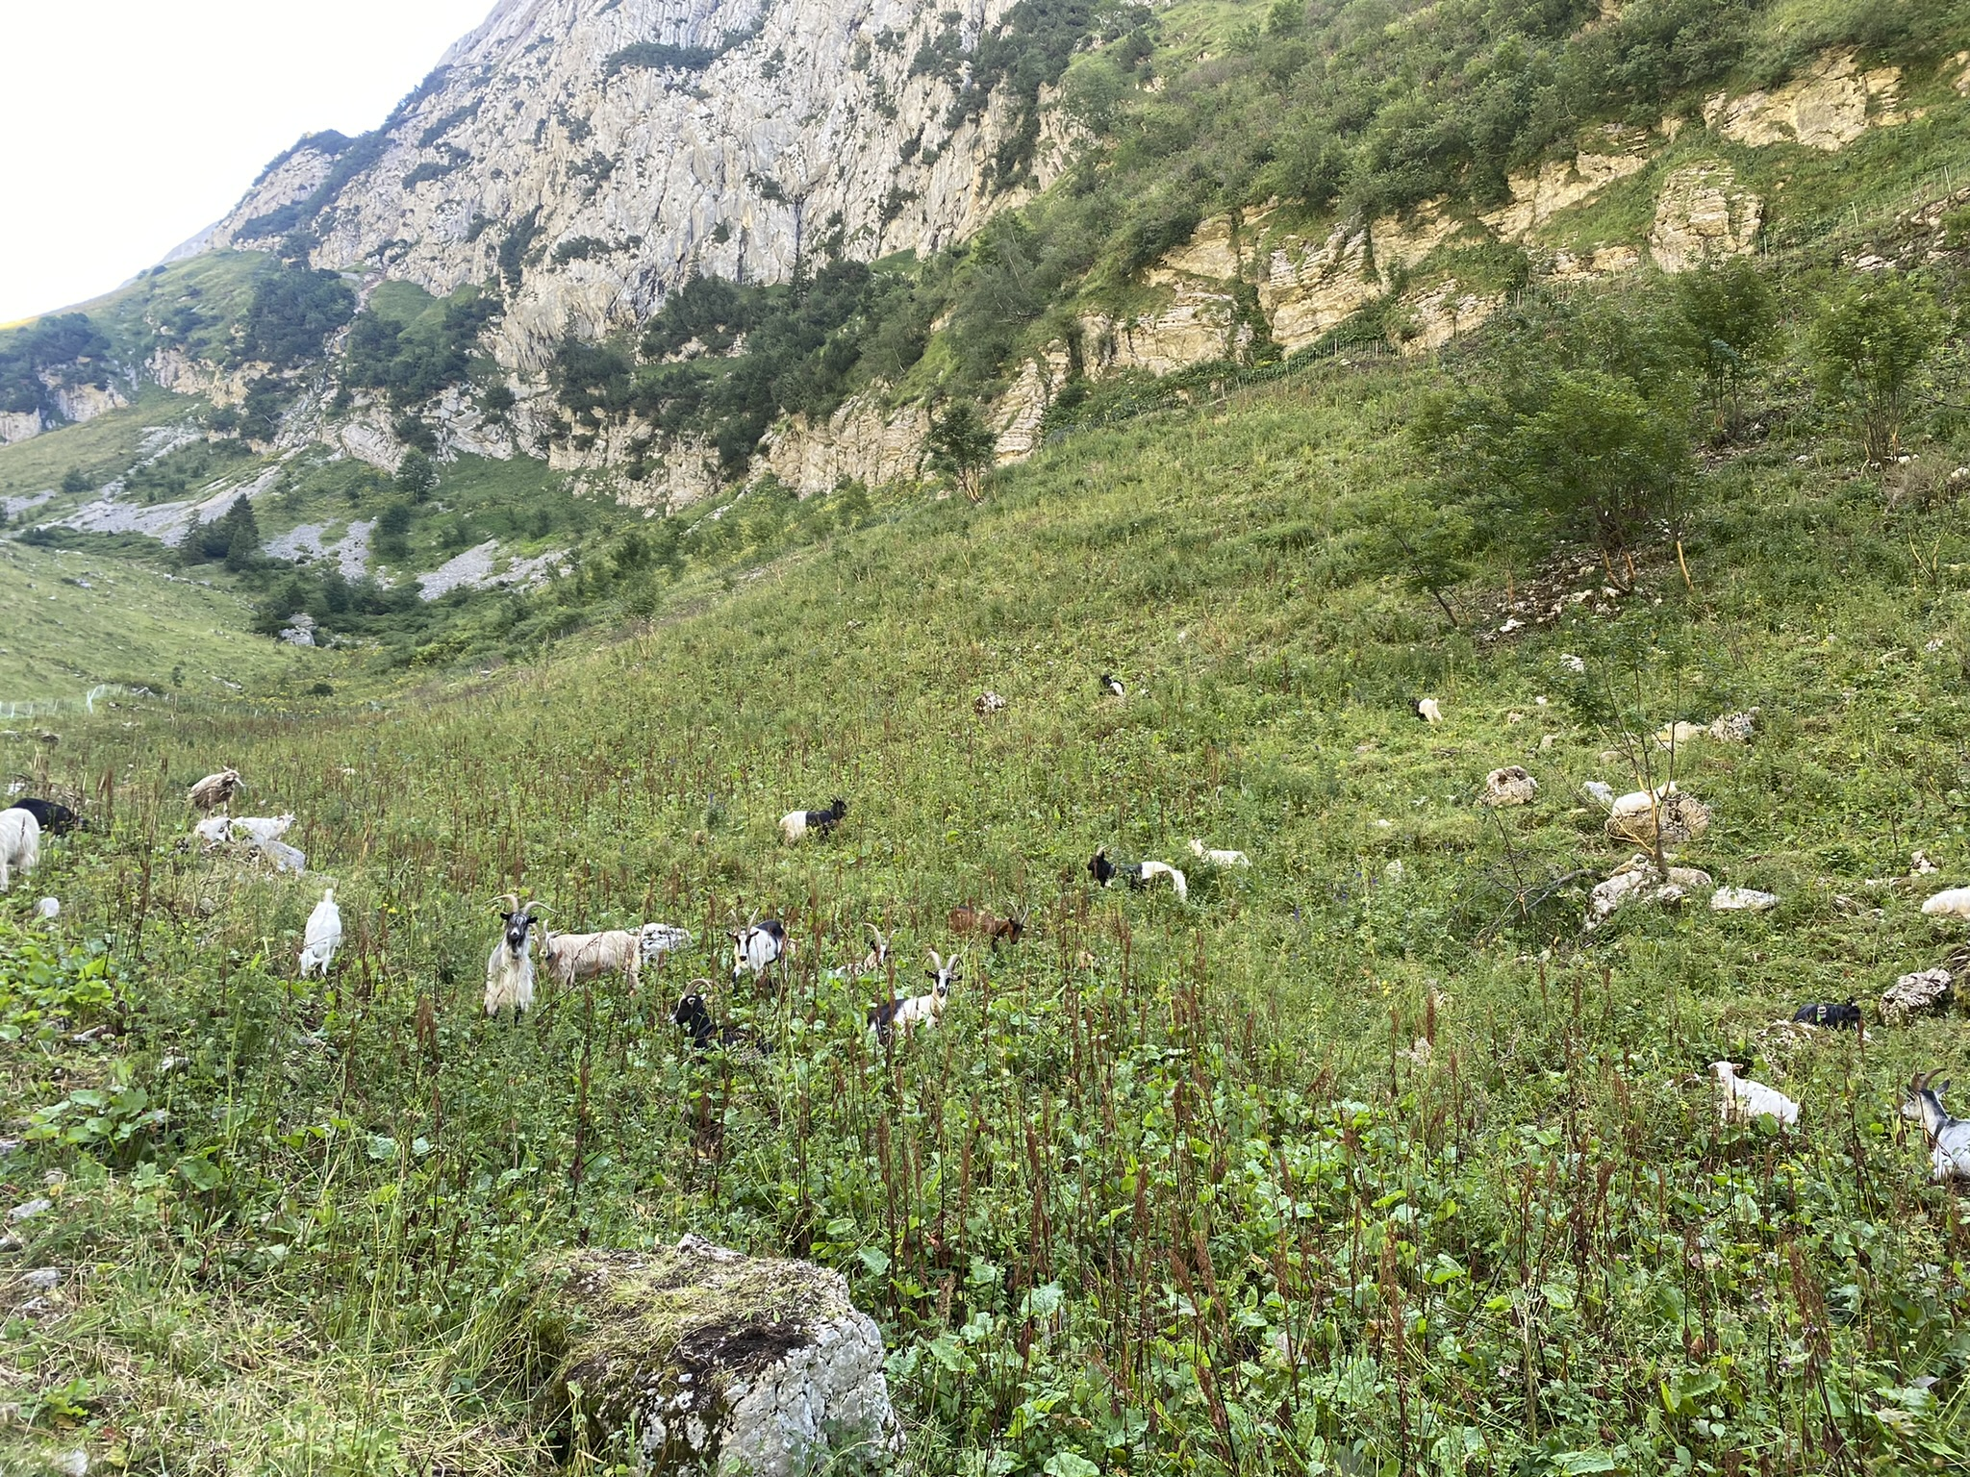

Slide 12
Erfahrungen Sommer 2022 Herdenschutzhunde
8 Alpen im Kanton SG mit 27 HS Hunden im Einsatz

Slide 13
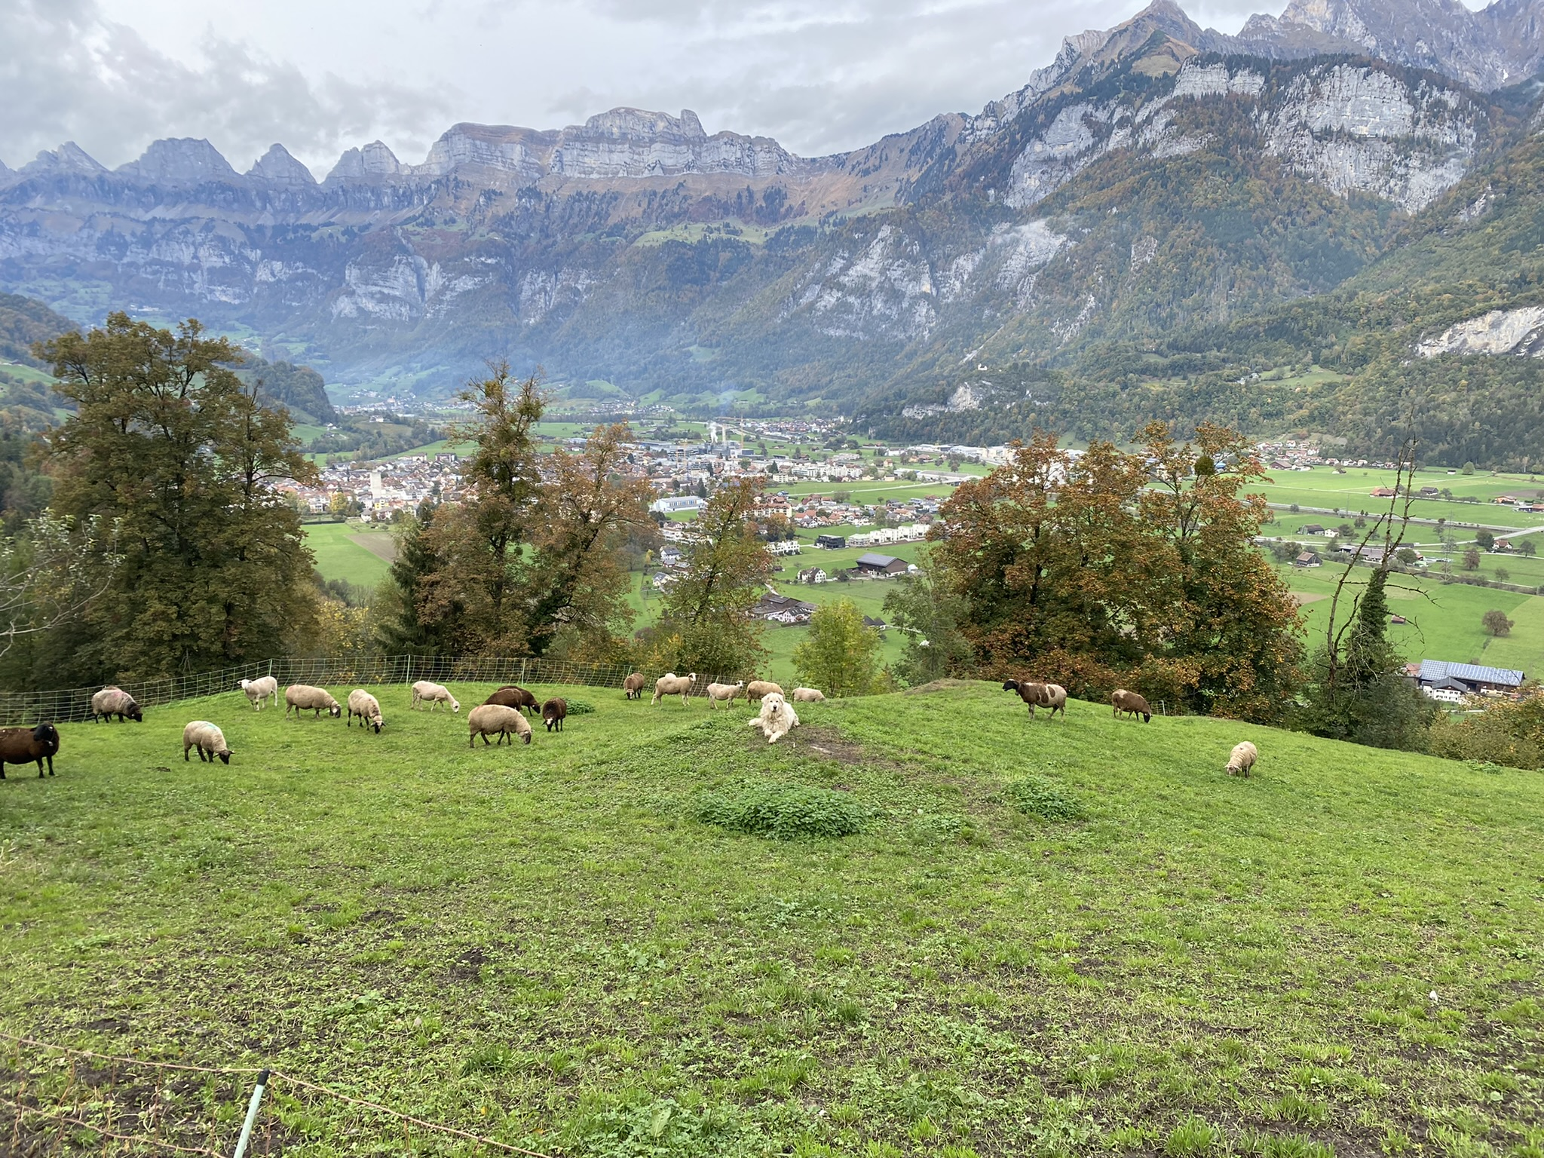

Slide 14
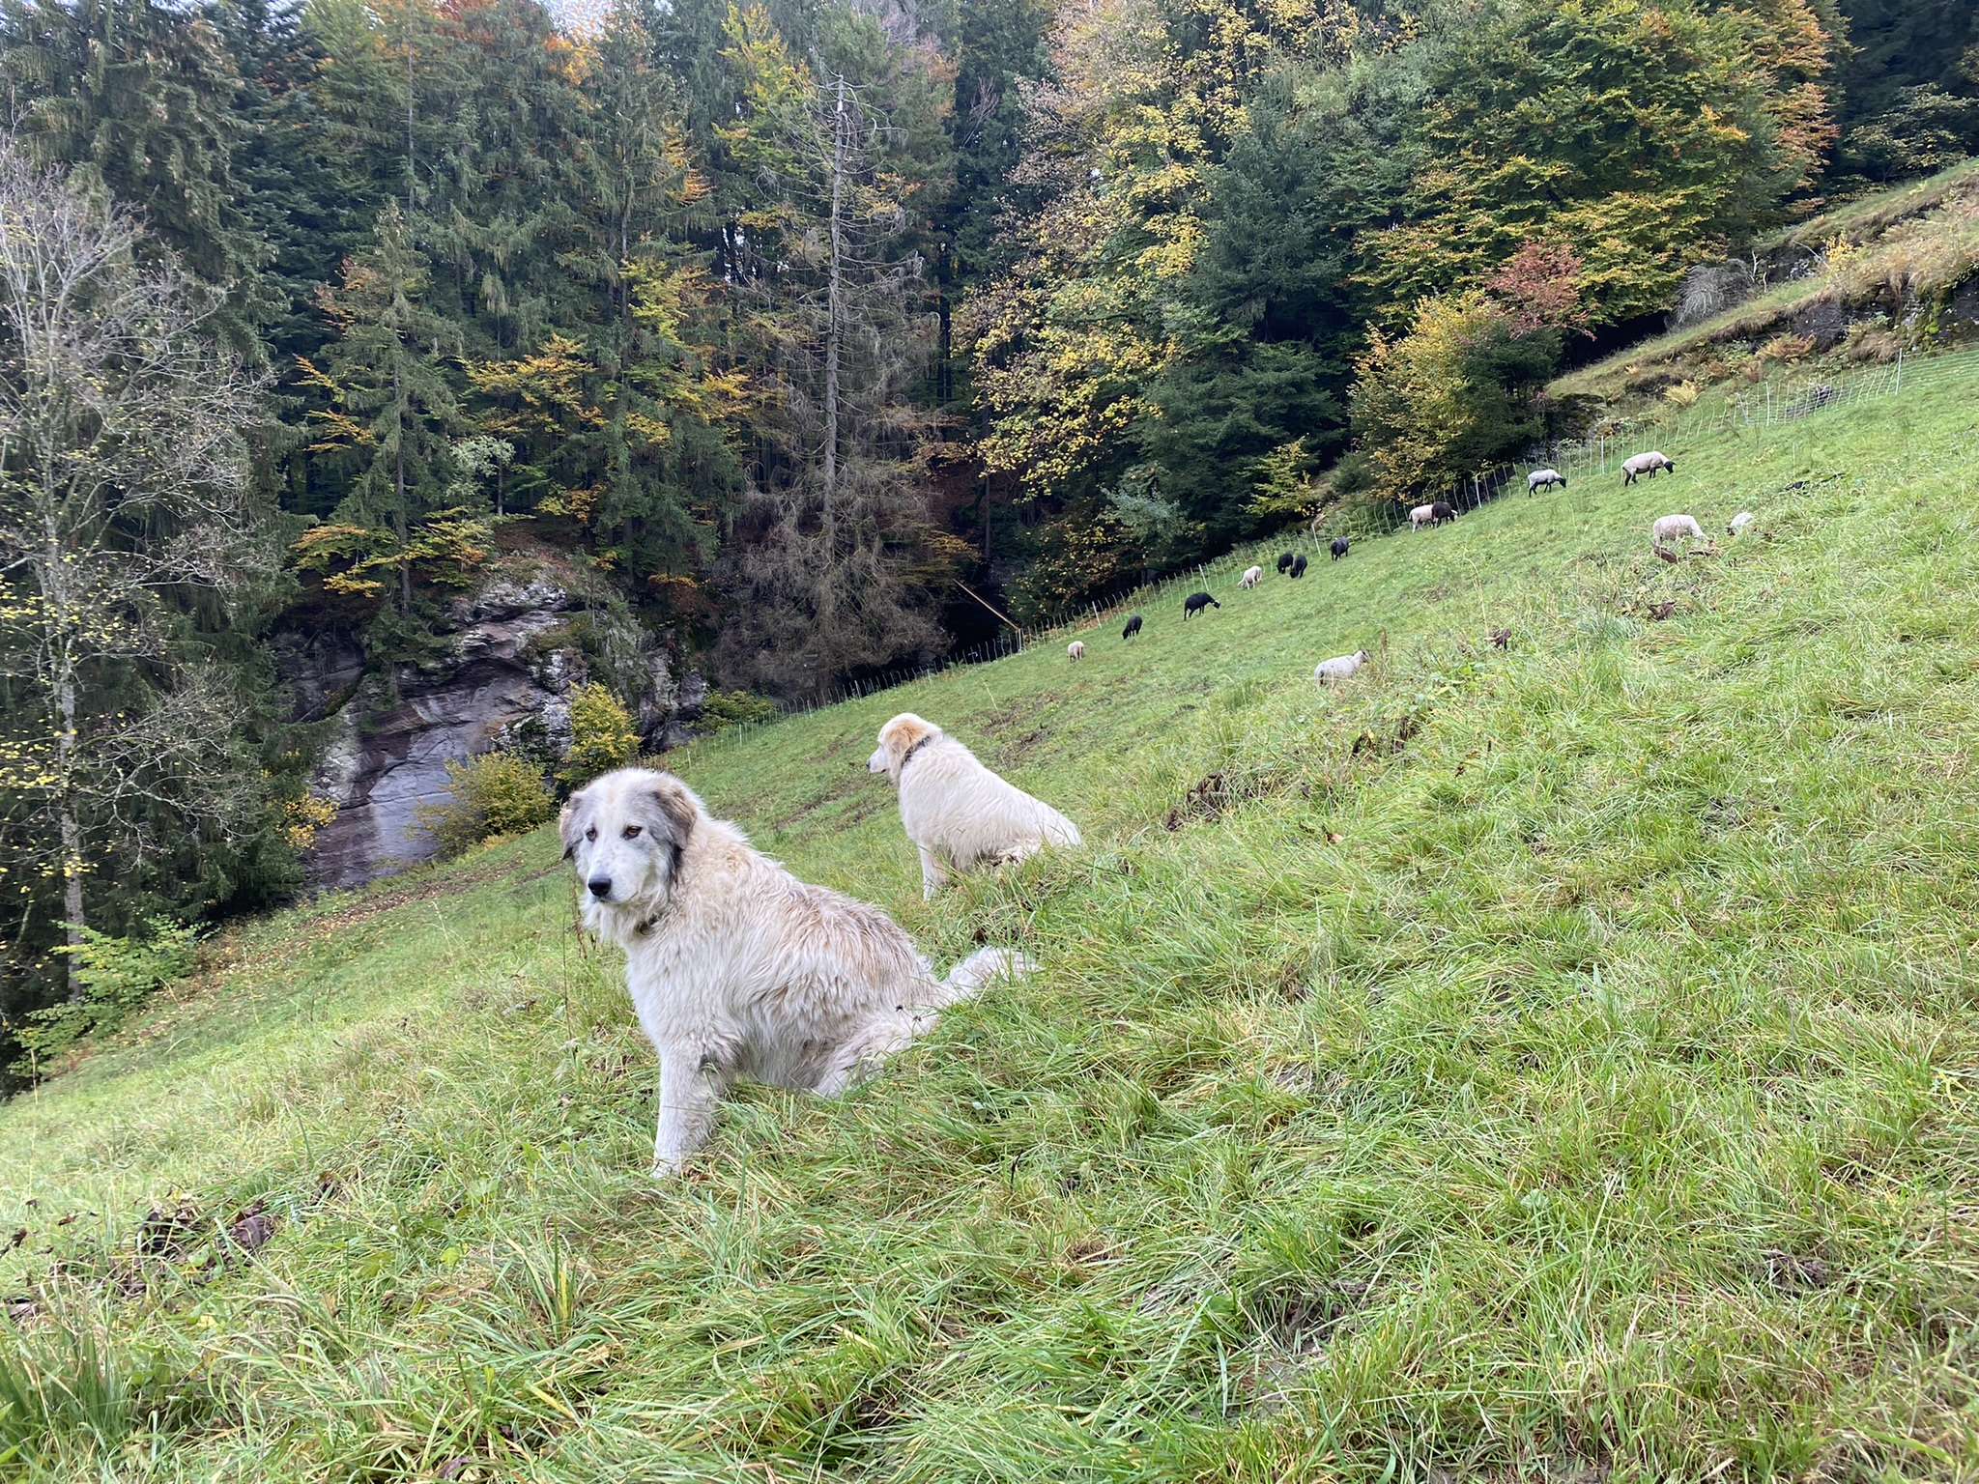

Slide 15
Ausblick 2024
Fragen über möglichen Herdenschutz
anmelden zur Beratung, jeder Betrieb/ Alp ist individuell ( Herdenschutzkonzept)
Einsatz von Sofortmassnahmen vorgängig planen, und eventuell Material anschaffen
Langfristige Planung planen

Slide 16
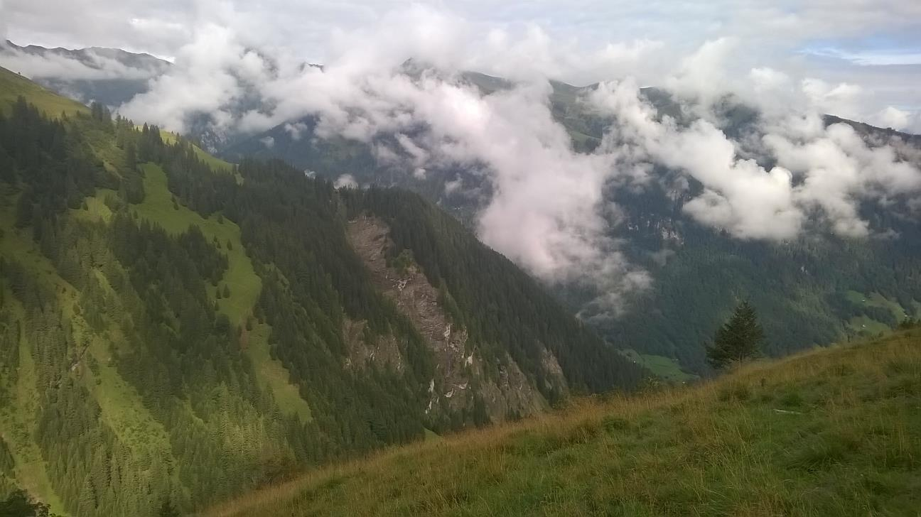
Fragen

